Slide 1
Internationaler
Controller Verein eV
Was macht Controller erfolgreich:
Behavioural Controlling
Das Vorbereitungsteam
Olivier Chesnel,
Herwig Friedag,
Katrin Kirsch-Brunkow,
Marlene Rauschenbach,
Annette Siering

Slide 2
Behavioural Controlling
Agenda
Einführung in das Thema Olivier Chesnel
Wie wirken wir aufeinander ?
a) Erkennen und Einschätzen von Menschen-Typen Annette Siering
b) Erkennen, wie wir aufeinander wirken Katrin Kirsch-Brunkow
Wie können wir verstanden werden ? Herwig Friedag
Wie können wir Entscheidungen beeinflussen ? Marlene Rauschenbach
Quintessenz: Haben wir die Erwartungen erfüllt ? Olivier Chesnel
1
2
3
4
5

Slide 3
. Einführung in das Thema
1. Einführung in das Thema
Ideenwerkstatt des ICV – Fokus 2011/2012
Das Jahresthema 2011/2012: was macht Controller erfolgreich(er)?
Feststellung der Ideenwerkstatt:
                das Controlling folgt zumeist einer Sachlogik:
                im Rahmen Ihrer zentralen Funktion als Informationsversorger des Managements bereiten Controller Informationen auf (meistens im Form vom Zahlen);
                Entscheider (Manager) sollen darauf aufbauend eine möglichst rationale Entscheidung treffen.
  Die Erfahrung zeigt jedoch, dass Manager häufig nicht in der Form auf Controlling-Informationen reagieren, wie es von Controllern bei der Aufbereitung von Informationen erwartet wurde
Hierzu im Folgenden 3 Thesen:
Notes:
3

Slide 4
. Einführung in das Thema
1. Einführung in das Thema
Verschiedene Facetten des Behavioural Controllings
These 1:
Es liegt an der Unterschiedlichkeit zwischen Controller und Manager:
                Controller und Manager denken / ticken unterschiedlich
                Sie greifen auf unterschiedliche Erfahrungen/Ziele zurück
                Sie unterscheiden sich in ihrer Persönlichkeiten
Darüber hinaus stehen Controller und Manager in Interaktion. Kommunikation und Verhalten spielen dabei eine zentrale Rolle
Notes:
4

Slide 5
. Einführung in das Thema
1. Einführung in das Thema
Verschiedene Facetten des Behavioural Controllings
Ziel des Behavioural Controllings:
                Wir wollen untersuchen, wie das Controlling unter Berücksichtigung von Verhaltensaspekten (Behaviour) und vom Führungskontext erfolgreicher gestaltet werden kann
                Wir wollen Antwort geben auf die Frage: wie wirken wir aufeinander?
                (Vorträge von Annette und Katrin)
Notes:
5

Slide 6
. Einführung in das Thema
1. Einführung in das Thema
Verschiedene Facetten des Behavioural Controllings
These 2:
Versteht der Manager unsere Berichte, Aussagen, Vorschläge ?
(beim Berichtsumfang kommt es auf den Persönlichkeitstypus des Berichtsempfängers an)
Welche Bedeutung hat die Art der Aufbereitung und Darstellung der Informationen (Management Reporting) auf die Entscheidungen des Managements ?
(Formulierung der möglichen Entscheidungsalternativen)
Die Verquickung von Controlling und Psychologie zeigt die Relevanz des Berichtswesens für Managemententscheidungen
Notes:
6

Slide 7
. Einführung in das Thema
1. Einführung in das Thema
Verschiedene Facetten des Behavioural Controllings
Ziel des Behavioural Controllings:
                Wir wollen zeigen, wie die Information aufbereitet werden sollte, damit der Controller besser verstanden wird
                Wir wollen Anregungen geben, wie Controlling-Instrumente in welchen Situationen gestaltet werden könnten
                (Vortrag von Herwig)
Notes:
7

Slide 8
. Einführung in das Thema
1. Einführung in das Thema
Verschiedene Facetten des Behavioural Controllings
These 3:
Sind Menschen in der Lage „rationale“ Entscheidungen zu treffen?
Ist die Grundannahme des stets rationalen Handelns des Menschen („Homo oeconomicus“) nicht eine Illusion?
Notes:
8

Slide 9
. Einführung in das Thema
1. Einführung in das Thema
Verschiedene Facetten des Behavioural Controllings
Ziel des Behavioural Controllings:
                Durch Kenntnis der Entscheidungsprozesses des Managers wird es Controllern möglich, Entscheidungen zu beeinflussen
                (Vortrag von Marlene)
Notes:
9

Slide 10
1. Einführung in das Thema
Wie schließt sich der Kreis in der Praxis?
Welche Ziele verfolgen wir heute?
Controller benötigen psychologisches Wissen:
                um mögliche kognitive Verzerrungen in der Berichterstattung
                zu vermeiden
                um das Verhalten von Führungskräften zu erklären und darauf angemessen reagieren zu können
Wir sind der Überzeugung:
Wenn die Controller die erforschten Zusammenhänge kennen, dann können sie die entsprechenden Daten besser bewerten und Fehlentscheidungen im Management vorbeugen
Deswegen ist unser Ziel heute:
Anregungen, Methoden, Problematiken des Behavioural Controlling bewusst machen, damit wir alle unsere Controlling-Tätigkeit besser (erfolgreicher?) ausüben können
Notes:
10

Slide 11
Behavioural Controlling
Agenda
Einführung in das Thema Olivier Chesnel
Wie wirken wir aufeinander ?
a) Erkennen und Einschätzen von Menschen-Typen Annette Siering
b) Erkennen, wie wir aufeinander wirken Katrin Kirsch-Brunkow
Wie können wir verstanden werden ? Herwig Friedag
Wie können wir Entscheidungen beeinflussen ? Marlene Rauschenbach
Quintessenz: Haben wir die Erwartungen erfüllt ? Olivier Chesnel
1
2
3
4
5

Slide 12
2. Wie wirken wir aufeinander ?
Erkennen und Einschätzen von Menschentypen
Schon die alten Griechen unterschieden nach
                Sanguiniker: lebhaft, beweglich, optimistisch, leichtblütig
                Phlegmatiker: schwerfällig, behäbig, bequem, gemütlich, langsam
                Choleriker: leidenschaftlich, aufbrausend, jähzornig, unbeherrscht
                Melancholiker: schwermütig, trübsinnig, pessimistisch, gleichgültig
Diese fast 2500 Jahre alte Temperamentenlehre kategorisiert Menschen nach ihrer Grund-Wesensart und ist heute wissenschaftlich gesehen eine überholte Theorie

Slide 13
2. Wie wirken wir aufeinander ?
Erkennen und Einschätzen von Menschentypen
Der US-amerikanische Professor Michael Maccoby unterscheidet zunächst nach:
                Verwalter (bürokratischer, zustandsverwaltender Stil) und
                Unternehmer (gestaltender Stil), weiter differenziert nach
      Experte: senkt Kosten
      Beschützer: schafft Loyalität
      Förderer: übt Toleranz
      Innovator: flexibel, zukunftsorientiert
Laut Maccoby kombinieren erfolgreiche Unternehmensführer die positiven Merkmale aller vier Typen mit der Verwaltungsfähigkeit.

Slide 14
2. Wie wirken wir aufeinander ?
LifO Methode (Life Orientation)
Die Philosophie der Life Orientation -Methode basiert auf:
                Üben von Toleranz,
                Erkennen von Gegensätzen als Ergänzung,
                Vermittlung der Fähigkeit, sich auf andere (besser) einstellen zu können,
                Erkennen und Nutzen der eigenen Stärken und die anderer sowie die Vermeidung des übertriebenen Einsatzes (=Schwäche) von Stärken.
Jeder Mensch hat seinen eigenen Stil. Es gibt keinen Durchschnitts-stil, keinen guten oder schlechten Stil.
Ökonomischer Erfolg kann gestützt werden, wenn die unterschied-lichen Stile verstanden und gefördert werden. Die Bekämpfung bedingt Konflikte, diese kosten immer!
Notes:
Habe mir diesen Ansatz herausgepickt, da er mir am besten aufgrund der Grundannahme von „Gegensätze ziehen sich an“ gefiel.

Slide 15
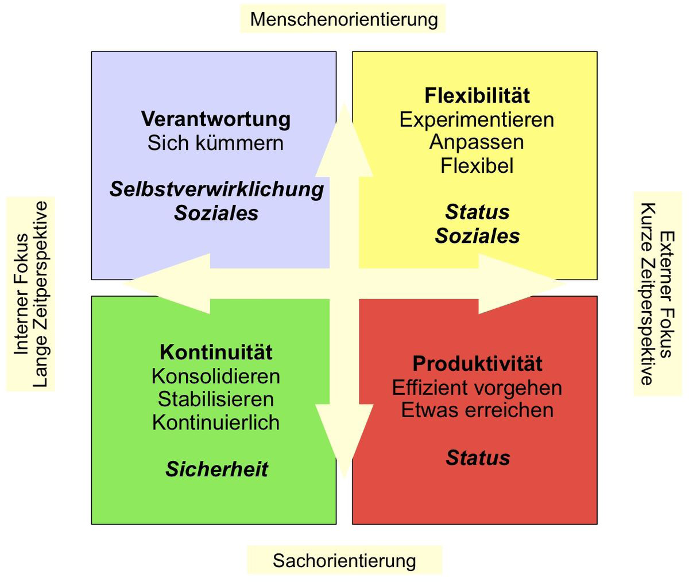
2. Wie wirken wir aufeinander ?
LifO Methode – das Modell

Slide 16
2. Wie wirken wir aufeinander ?
Grundstil mit Fokus auf Leistung und Werte
Unterstützend / Hergebend (U/H)
Zugänglicher und wertvoller Mensch sein, geschätzt, verstanden, akzeptiert werden sowie das Wissen, dass Ideale nicht verloren gehen.
                Stärken: Bewundert, unterstützt die Leistung anderer; stellt hohe Ansprüche an sich und andere; vertraut und glaubt anderen; hilft anderen und nimmt sie in Schutz.
                Schwächen: Gibt unnötige Hilfe und Ratschläge; ist enttäuscht und kritisch; wenn er keinen Wert sieht, packt er nicht an; lässt sich zu stark auf andere ein.

Slide 17
2. Wie wirken wir aufeinander ?
Grundstil mit Fokus auf Aktivität und Ergebnis
Bestimmend / Übernehmend (B/Ü)
Aktiver und fähiger Mensch sein; Hindernisse überwinden; noch andere Möglichkeiten sehen.
                Stärken: Übernimmt Führung, bestimmender Einfluss; gibt Gefühl dringender Wichtigkeit; freut sich an Herausforderungen; sucht verborgene Widerstände.
                Schwächen: Dominiert und unterbricht andere, verhört; schafft Unsicherheitsatmosphäre; nimmt riskante, unnötige Herausforderungen an; verfolgt Neues auf Kosten des Laufenden.

Slide 18
2. Wie wirken wir aufeinander ?
Grundstil mit Fokus auf Vernunft und Ordnung
Bewahrend / Festhaltend (B/F)
Objektiv und vernünftig sein; Risiken vermeiden und beseitigen; Schaden nicht entstehen lassen
                Stärken: Analysiert, interpretiert und betont Fakten; begründet seine Meinung, zeigt Alternativen; methodisch, sauber, umsichtig, abwägend; maximiert, was bereits vorhanden ist.
                Schwächen: Verliebt in Fakten, verliert Interesse anderer; verwirrt durch zu viele Wahlmöglichkeiten; Kontrolle durch Systeme, Strukturen; akzeptiert ungern Neues.

Slide 19
2. Wie wirken wir aufeinander ?
Grundstil mit Fokus auf Kooperation und Harmonie
Anpassend / Harmonisierend (A/H)
Liebenswerter, beliebter Mensch sein; jeder soll mit dem Ergebnis zufrieden sein; Gelegenheiten nutzen, anderen zu gefallen.
                Stärken: Feines Gespür für Gefühle und Bedürfnisse; gestaltet Beziehungen noch positiver; reagiert flexibel, keine fest-gefahrenen Muster; vermittelt bei gegensätzlichen Meinungen.
                Schwächen: Scherzt gerne, auch wenn es unangebracht ist; hält eigene Ansichten zurück, passt sich an; verbringt Zeit gerne in Sitzungen und gemütlichen Zusammenkünften.

Slide 20
2. Wie wirken wir aufeinander ?
Diversität der Menschentypen Controller und
Manager beachten und nutzen
Kognitive Diversität: Nutzen der Vorteile unterschiedlicher Perspektiven
Perspektivenwechsel zur Steigerung des Unternehmens-erfolgs
Fördernde und hemmende Konflikte der Diversität
                Ziel-/Wertekonflikt
                Beziehungskonflikt
                Sach-/Aufgabenkonflikt
Vertrauen als „Überwinder“ von hemmenden Konflikten
Vertrauen bringt Schnelligkeit, dies spart Kosten und unterstützt den Erfolg
Notes:
Erfolgreiche Kommunikation darf nicht getragen werden vom Willen, den anderen zu ändern sondern die Unterschiedlichkeiten zu tolerieren.
Wie die Diversität zwischen dem jeweiligen Managertyp und dem jeweiligen Controllertyp kommunikativ am besten begegnet werden kann wird Kathrin im Folgenden erläutern.

Slide 21
Behavioural Controlling
Agenda
Einführung in das Thema Olivier Chesnel
Wie wirken wir aufeinander ?
a) Erkennen und Einschätzen von Menschen-Typen Annette Siering
b) Erkennen, wie wir aufeinander wirken Katrin Kirsch-Brunkow
Wie können wir verstanden werden ? Herwig Friedag
Wie können wir Entscheidungen beeinflussen ? Marlene Rauschenbach
Quintessenz: Haben wir die Erwartungen erfüllt ? Olivier Chesnel
1
2
3
4
5

Slide 22
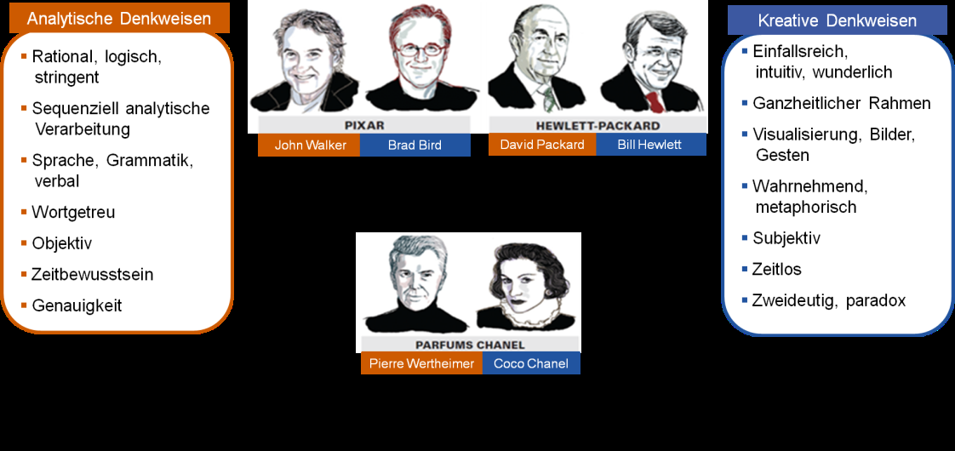
2. Wie wirken wir aufeinander ?
Erfolgreiche Teams
Diese zeichnen sich dadurch aus, dass sie sowohl analytische
als auch kreativ denkende Personen vereinen.
Quelle Ideenwerkstatt des ICV

Slide 23
Ein erfolgreiches Team bilden –
Passt der Manager zu mir? Passe ich zum Manager?
2. Wie wirken wir aufeinander ?
Ziel – Ein erfolgreiches Team (Manager & Controller) bilden und im Unternehmen integrieren
Ist- Analyse – „Willst Du ein guter Partner sein, dann schau erst in dich selbst hinein!“¹
  Grundlegende Eigenschaften, Charakteristika, Erfahrungen
  Stärken- / Schwächen-Analyse beider Seiten
                Vergleich der Analyse Manager/Controller – Lücken?
Wie nutze ich die Stärken, wie überwinde ich Schwächen?
Aus Controller Sicht – Definition der Schwerpunkte in der Zusammenarbeit (Beispiel Teamführung; Brücken bauen)
Umsetzung in der täglichen Arbeit
¹ Quelle: von Thun, F. Miteinander Reden 2

Slide 24
Praxisbeispiel
2. Wie wirken wir aufeinander ?
Denkweise | General Manager | Direktor | Controller | Gap/Maßnahme
Rational, logisch, stringent | xxx | xx | xx
Einfallsreich, intuitiv, wunderlich | x | xxx | xxx | Aufwand für Abstimmung hoch
Sequenziell, analytische Verarbeitung | xxx | x | x | Vorbereitungsaufwand für Entscheidungsvorlage hoch – Detailverliebtheit, GM schwenkt je nach Input um
Ganzheitlicher Rahmen | x | xx | xxx | Erfahrungswerte Controller spielen eine große Rolle, Befragung Advisory Board – speziell interne Beziehungen / Verhaltensmuster spielen hier eine große Rolle
Kultur, Sprache, Grammatik, verbal | xx (US-englisch) | xx (deutsch, englisch) | xxx (deutsch) x (englisch) | Kommunikation Management ist englisch, Kommunikation im Feld ist deutsch - Jeder übernimmt möglichst den Part, den er am besten kann

Slide 25
Praxisbeispiel
2. Wie wirken wir aufeinander ?
Denkweise | General Manager | Direktor | Controller | Gap/Maßnahme
Visualisierung, Bilder, Gesten | xxx | xx | xx
Wortgetreu | x | xx | xx | Bei Formulierungen holen wir uns Unterstützung vom Marketing, Rechtsabteilung
Wahrnehmend, metaphorisch | xxx | xx | xx
Eher objektiv | x | x | x | Befragung Advisory Board , Management-Board, Analysen, Meinungen, schwierig zu beurteilen hängt von der Informationslage ab
Eher subjektiv | xx | x | x | Befragung Advisory Board , Analysen, Meinungen, GM ist stark abhängig von den Vorgaben aus US
D*
* Diskussionspunkt – wie kann man Objektivität/Subjektivität beurteilen

Slide 26
Praxisbeispiel
2. Wie wirken wir aufeinander ?
Denkweise | General Manager | Direktor | Controller | Gap/Maßnahme
Zeitbewusstsein* | x | xxx | xxx | GM tickt Quartalsweise, „das Rad wird neu erfunden“
Zeitlos | xxx | x | x | Mittel- und langfristige Maßnahmen müssen immer argumentiert werden; was keine Auswirkungen auf das Quartalsergebnis hat erfordert in der Argumentation einen hohen Aufwand
Genauigkeit | xxx | xx | xx | GM ist Detailverliebt – sein Ursprung Finance – ausschließlich Zahlen und Fakten
Zweideutig, paradox | xxx | x | x | Klare und verlässliche Aus-sagen werden vermisst - Ziel-konflikte sind vorprogrammiert
*Das Zeitbewusstsein entwickelt sich beim Kind in einem mehrstufigen Prozess: Der Säugling lebt noch vollständig in der Gegenwart. Nach Heinrich Roth entwickelt sich das Zeitbewusstsein von der „Phase des naiven Zeiterlebens” beim Kleinkind, über die „Phase des Zeitwissens“, die ab dem Schulalter beginnt, hin zur „Phase der Zeiterfahrung und Zeitreflektion“.

Slide 27
2. Wie wirken wir aufeinander ?
Entwurf Matrix des „Erkennens“
wird in der Gruppenarbeit weiter besprochen
Branche
              Unternehmenskultur
Status des Controllings im Unternehmen
Controlling- Bereich Managertyp/ Führungsstil | Beschaffung | F&E | Produktion | Logistik | Marketing & Vertrieb | Finanz en & Investitionen | Personal | IT | Qualität & Umwelt | Projekte
Unterstützend/ Hergebend | Definition erfolgsbestimmender Eigenschaften je Konstellation (ggf. Gruppenarbeit) Abgleich der Eigenschaften mit denen von Manager und Controller Plan zur Nutzung der Stärken und Überwindung der Schwächen im Sinne des gemeinsamen Erfolgs im täglichen Leben
Bestimmend/ Übernehmend
Anpassend/ Harmonisierend
Bewahrend/ Festhaltend

Slide 28
2. Wie wirken wir aufeinander ?
Entwurf Matrix des „Erkennens“ - Vorschlag
wird in der Gruppenarbeit besprochen
Branche ITK/Avaya – kreativ, flexibel, Frequenz Änderung Produktmix hoch, trainingsintensiv/Spezialwissen, hoher Entwicklungsaufwand, viele Unternehmen am Markt mit unterschiedlichster Historie – Grad der Markt-Bereinigung hoch
→ Bereich Logistik, Erfolgsbestimmende Eigenschaften Beschreibung:
Prozessorientiertes, analytisches Denken und Handeln - optimale Gestaltung eines wiederkehrenden Prozesses basiert auf Zahlen und Fakten
Schnelligkeit, Präzision, Verlässlichkeit
Hoher Grad an Automatisierung – wenig Spezialisten, Kontrolle durch Systeme
Stil des Logistik-Managers nach LifO Methode:

Slide 29
2. Wie wirken wir aufeinander ?
Avaya-Logistik-Manager:
Grundstil mit Fokus auf Vernunft und Ordnung
Bewahrend/Festhaltend (B/F)
Objektiv und vernünftig sein; Risiken vermeiden und beseitigen; Schaden nicht entstehen lassen
                Stärken: Analysiert, interpretiert und betont Fakten; begründet seine Meinung, zeigt Alternativen; methodisch, sauber, umsichtig, abwägend; maximiert, was bereits vorhanden ist.
                Schwächen: Verliebt in Fakten, verliert Interesse anderer; verwirrt durch zu viele Wahlmöglichkeiten; Kontrolle durch Systeme, Strukturen; akzeptiert ungern Neues.
Wird in der Gruppenarbeit besprochen

Slide 30
Behavioural Controlling
Agenda
Einführung in das Thema Olivier Chesnel
Wie wirken wir aufeinander ?
a) Erkennen und Einschätzen von Menschen-Typen Annette Siering
b) Erkennen, wie wir aufeinander wirken Katrin Kirsch-Brunkow
Wie können wir verstanden werden ? Herwig Friedag
Wie können wir Entscheidungen beeinflussen ? Marlene Rauschenbach
Quintessenz: Haben wir die Erwartungen erfüllt ? Olivier Chesnel
1
2
3
4
5

Slide 31
3. Wie können wir verstanden werden ?
Perspektivenvielfalt
Kunden sind (meist) recht unterschiedlich.
Daher ist interne Perspektivenvielfalt bei der Entscheidungsfindung hilfreich. ¹
jedes Unternehmen sollte versuchen, möglichst Menschen mit unterschiedlichen „Sichten“, Perspektiven, Lebensmustern
(demografische wie kognitive Diversität) zu beschäftigen, zu integrieren und bei der Entscheidungsfindung hinzuzuziehen
¹ aus: ICV-Ideenwerkstatt-Bericht: Was macht Controller erfolgreicher?

Slide 32
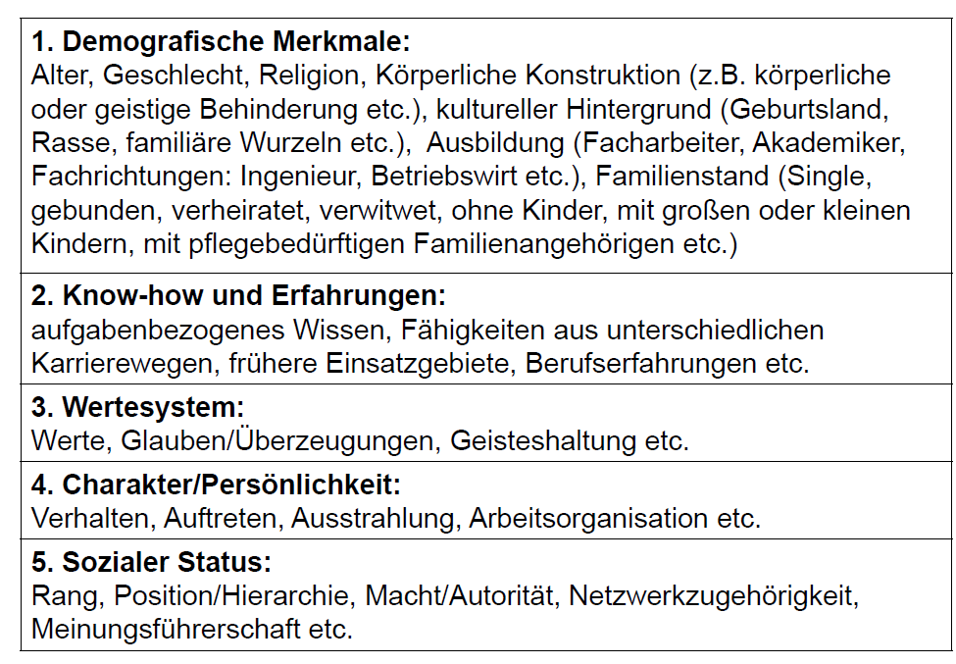
3. Wie können wir verstanden werden ?
Diversitäts-Merkmale
aus: http://www.wi.fh-koeln.de/homepages/s-franken/docs/Aktuelles/Alsdorf19.03.09.pdf

Slide 33
3. Wie können wir verstanden werden ?
Perspektivenvielfalt
Kunden sind (meist) recht unterschiedlich.
Daher ist Perspektivenvielfalt bei der Entscheidungsfindung hilfreich. ¹
→ jedes Unternehmen sollte versuchen, möglichst Menschen mit unterschiedlichen „Sichten“, Perspektiven, Lebensmustern
(demografische wie kognitive Diversität) zu beschäftigen, zu integrieren und bei der Entscheidungsfindung hinzuzuziehen, denn:
Die unterschiedlichen Denkweisen, Betrachtungsperspektiven, Lösungsstrategien oder Arbeitsstile von Menschen,
- zusammengefasst unter dem Begriff kognitive Diversität -
sind eine wichtige Ressource in Unternehmen. ¹
¹ aus: ICV-Ideenwerkstatt-Bericht: Was macht Controller erfolgreicher?

Slide 34
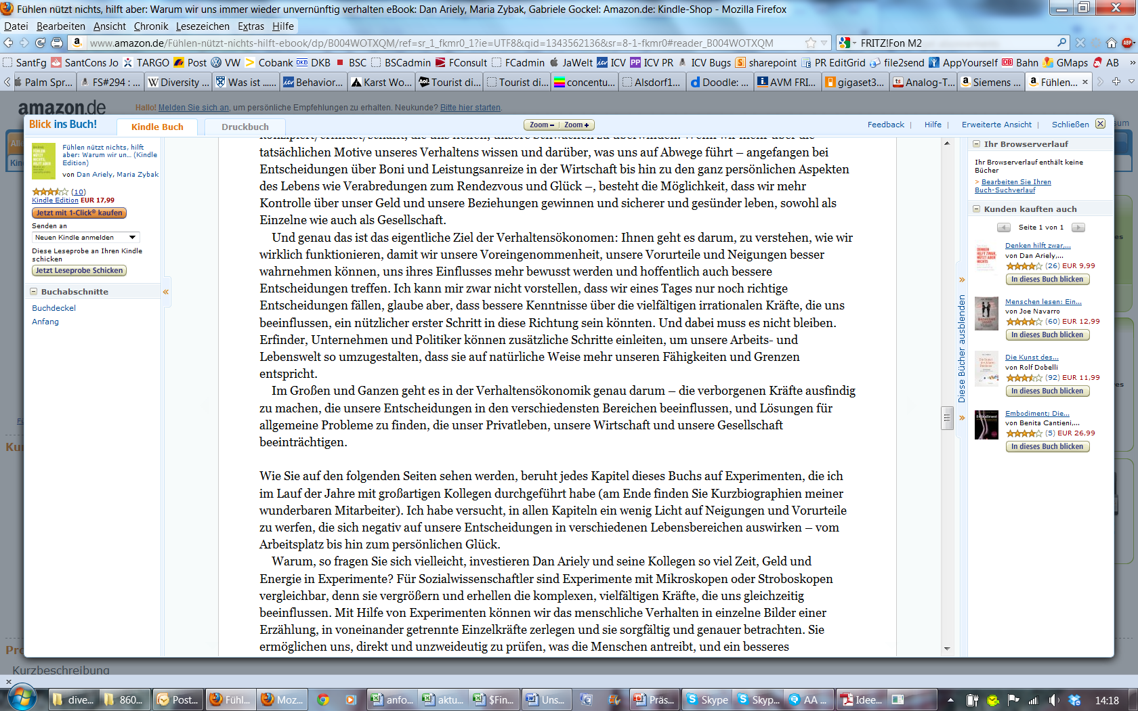
3. Wie können wir verstanden werden ?
Wie müssen Controlling-Instrumente in welchen Situationen gestaltet werden?
                Ich will versuchen zu beschreiben, wie der Weg von der reinen Informations-Versorgungsfunktion hin zu einer „Rationalitäts-Sicherungs-Funktion“ aussehen könnte:
                wie sollten die Information aufbereitet werden, damit der Controller besser verstanden wird
wie könnten Controlling-Instrumente für welchen Situationen gestaltet werden:
¹ aus: Ariely, Dan: Fühlen nützt nichts, hilft aber: Warum wir uns immer wieder
unvernünftig verhalten

Slide 35
3. Wie können wir verstanden werden ?
Ideen zur Informationsaufbereitung
Aussage von Annette: „Ökonomischer Erfolg kann gefördert werden, wenn die unterschiedlichen Stile verstanden und berücksichtigt werden.“
Wie kann im Controlling am besten auf die vier Grundstile eingegangen werden?
Fokus auf ...
  Leistung und Werte
  Aktivität und Ergebnis
  Vernunft und Ordnung
  Kooperation und Harmonie

Slide 36
3. Wie können wir verstanden werden ?
1 Fokus auf Leistung und Werte ¹
Bewundert die Leistung anderer
→ Benchmark
Stellt hohe Ansprüche an sich
→ Benchmark
Unterstützt die Leistung anderer
→ Bereichsprämien anregen, Berater-Kreis aufbauen,
höhere Budgets zuteilen, Ideenboni, „Strasse der Besten“
Stellt hohe Ansprüche an andere
→ besonders hohe Ziele diskutieren, KVP
¹ Beschränkung nur auf „Stärken“

Slide 37
3. Wie können wir verstanden werden ?
2 Fokus auf Aktivität und Ergebnis ¹
Übernimmt Führung
→ Innovationsideen fördern,
betriebliche, betriebswirtschaftliche Potenziale aufzeigen
Freut sich an Herausforderungen
→ herausfordernde Ziele ansprechen
mögliche neue Verantwortungsbereiche aufzeigen
sucht verborgene Widerstände
→ offene Diskussionen anregen, Netzwerk aufbauen
¹ Beschränkung nur auf „Stärken“

Slide 38
3. Wie können wir verstanden werden ?
3 Fokus auf Vernunft und Ordnung ¹
Analysiert, interpretiert und betont Fakten
→ detaillierte Auswertungen,
flexible schnelle hochintegrierte Auswertungsmöglichkeiten
Begründet seine Meinung
→ zuhören
zeigt Alternativen
→ Szenariorechnung
maximiert, was bereits vorhanden ist
→ weitere Möglichkeiten vorhandener Systeme aufzeigen
¹ Beschränkung nur auf „Stärken“

Slide 39
3. Wie können wir verstanden werden ?
4 Fokus auf Kooperation und Harmonie ¹
Hat ein feines Gespür für Gefühle und Bedürfnisse
→ die jeweils Verantwortlichen berichten regelmäßig
ausgeprägte Meeting-Struktur
Gestaltet Beziehungen
→ Teamarbeit forcieren,
Patenschaften im Unternehmen aufbauen
Reagiert flexibel
→ Korridore in der Planung berücksichtigen
vermittelt bei gegensätzlichen Meinungen
→ unterschiedliche Sichten bewusst aufzeigen, diskutieren
¹ Beschränkung nur auf „Stärken“

Slide 40
3. Wie können wir verstanden werden ?
Zudem sollten Controlling-Berichte auf den jeweiligen Zielbereich ausgerichtet werden
Nur die Informationen, Zahlen liefern, die für einen Bereich relevant sind:
  Sind diese für den Empfänger wirklich bedeutsam ?
  Werden diese vom Empfänger auch verstanden ?
  Kann der Empfänger diese selbst aktiv beeinflussen ?
Reicht nicht eine Seite – mit Kommentaren, erstellt gemeinsam mit dem jeweils Verantwortlichen ?
→ one-page-only
Immer an die Kosten der Controlling-Aktivitäten denken !

Slide 41
3. Wie können wir verstanden werden ?
Zusammenfassung
Demografische wie kognitive Diversität ist anstrengend, aber für das Unternehmen eine Bereicherung
Wir sollten versuchen, unsere Informationen, Berichte etc. an die Grundstile der Berichtsempfänger / Manager anzupassen

Slide 42
Behavioural Controlling
Agenda
Einführung in das Thema Olivier Chesnel
Wie wirken wir aufeinander ?
a) Erkennen und Einschätzen von Menschen-Typen Annette Siering
b) Erkennen, wie wir aufeinander wirken Katrin Kirsch-Brunkow
Wie können wir verstanden werden ? Herwig Friedag
Wie können wir Entscheidungen beeinflussen ? Marlene Rauschenbach
Quintessenz: Haben wir die Erwartungen erfüllt ? Olivier Chesnel
1
2
3
4
5

Slide 43
4. Wie können wir Entscheidungen beeinflussen?
4.1 Beispiel: Verhalten bei einer Wahlentscheidung
Frage: Welche Stadt hat mehr Einwohner,
San Diego oder San Antonio?
Richtige Antwort: San Diego
Amerikaner:
62% richtig
Deutsche:
100% richtig
Wie erklären sich diese Entscheidungsergebnisse?
Nutzung z.T. ausreichend vorhandener Informationen
Besitzen z.T. nur spärliche oder gar keine Informationen: -> Behelf über Rekognitionsheuristik:
Wenn du den Namen einer Stadt erkennst und den Namen der anderen nicht, dann schließe daraus, dass die erkannte Stadt mehr Einwohner hat.

Slide 44
4. Wie können wir Entscheidungen beeinflussen ?
4.2 Entscheidungsverhalten: Homo oeconomicus vs. Homo heuristicus
Homo oeconomicus
Homo heuristicus
Unsichere & komplexe Umwelt
Unsichere & komplexe Umwelt
Info
Info
Info
Info
Annahmen
Info
Info
Info
Info
Keine Komplexitätsreduktion:
Komplexitätsreduktion mittels Heuristiken
(vereinfachte Entscheidungsregeln):
Prozess Entscheidung
Abwägung von Kosten & Nutzen aller Optionen ;
Annahme: Entscheider kennt alle Handlungsalternativen, daraus resultierende mögliche Ergebnisse & Wahrscheinlichkeiten des Eintritts dieser;
(eine allgemein anwendbare Methode)
Vereinfachung der Entscheidungssituation durch Nutzung von:
→ Intuition (z.Tl. evolutionär erworben),
→ Erfahrung,
→ Ignorieren von Informationen
(Werkzeugkiste spezifischer vereinfachender Entscheidungsregeln)
Wahl der Alternative, die den maximalen Nutzen stiftet
x
Wahl einer zufried-enstellenden Alter-native (smarte Heuristik)
Verzerrung/
Denkfehler/Biase d (kognitive Heuristik)
Ergebnis
Laaaangwieriger Entscheidungsprozess!
Smarte Heuristiken garantieren keine korrekten Antworten!

Slide 45
4. Wie können wir Entscheidungen beeinflussen ?
4.3 „smarte“ Heuristiken in der Unternehmensrealität – Beispiele
„Smarte“ Heuristik: Beispiel & Beschreibung:
Rekognitions- - Bsp.: Aktien-Spekulation, Werbung ohne Produkthintergrund
Heuristik - Wenn du ein Objekt wiedererkennst, aber das andere nicht, ziehe den Schluss, dass das wiedererkannte Objekt einen höheren Wert hat.
Hiatus-Heuristik - Bsp.: „Der Kunde wird in Zukunft keine Produkte mehr nachfragen, wenn er in den letzten 6/9/12 Monaten keine unserer Produkte mehr gekauft hat.“
- Trifft Einschätzung, ob ein Kunde noch ein aktiver Käufer der Produkte des Unternehmens ist oder diese in Zukunft nicht mehr nachfragen wird.
Effiziente - Bsp.: Herzinfarkt-Heuristik (als transparente Diagnostikregel
Entscheidungsbäume im Krankenhaus)
- Finden einer zufriedenstellenden Lösung durch sukzessives Eingrenzen des Lösungsraumes.

Slide 46
4. Wie können wir Entscheidungen beeinflussen ?
4.3 Herzinfarktheuristik
Veränderung im
ST-Segment?
nein
ja
Intensiv-station
Starke Brustschmerzen?
ja
nein
Ein weiterer Faktor?
(NTG, MI, ST, T)
Kranken-
bett
nein
ja
Kranken-
bett
Intensiv-station
Quelle: Gigerenzer, G., Bauchentscheidungen, Goldmann, 7. Aufl. 2008, S. 185

Slide 47
4. Wie können wir Entscheidungen beeinflussen ?
4.4 Smarte Heuristiken: Gestaltungsempfehlung an das Controlling
Festlegung von
Richtlinien & Situationen
für den Einsatz von Heuristiken!
Homo heuristicus
Unsichere & komplexe Umwelt
Info
Info
Intuition und Erfahrungswissen ernst nehmen!*
Bsp.: Crowdsourcing mit Mitarbeitern
Potentiell nutzbare Infos werden ignoriert, da sie die Entscheidung nicht verändern oder wesentlich verbessern würden
-> nur die Infos bereitstellen, die für Anwendung der Heuristik relevant sind
Komplexitätsreduktion mittels Heuristiken
(vereinfachte Entscheidungsregeln):
Vereinfachung der Entscheidungssituation durch Nutzung von:
→ Intuition (z.T. evolutionär erworben),
→ Erfahrung,
→ Ignorieren von Informationen
(Werkzeugkiste spezifischer vereinfachender Entscheidungsregeln)
Entscheidungskriterien priorisieren & auf das Wesentliche konzentrieren!*
Entscheidungsbäume & sequentielle Entscheidungsregeln nutzen!*
Wahl einer zufrie-denstellenden Alternative
(smarte Heuristik)
Verzerrung/
Denkfehler/Biase
d
(kognitive Heuristik)
* … Vgl. Dream Car Bericht der Ideenwerkstatt des ICV 2012, S. 31f

Slide 48
4. Wie können wir Entscheidungen beeinflussen ?
4.5 Ausgewählte Denkfehler/Biases
Biase: Beispiel & Beschreibung:
Halo-Effekt - Bsp.: Schöne Menschen machen leichter Karriere. / Übertragung Erfolg eines CEO´s auf alle Branchen.
- Wir lassen uns von einem Aspekt blenden und schließen von ihm auf das Gesamtbild. Weitere Analysen unterbleiben. Konzentration auf das Offensichtliche.
Social Proof - Bsp.: Wahl von SAP als ERP-System, Wahl des volleren Restaurants
- „Herdentrieb“; Ich verhalte mich richtig, wenn ich mich so wie die anderen verhalte.
Verlustangst - Bsp.: Nichtrealisierung von Verlusten an der Börse;
Bewerbung Isolationsmaterial für Immobilien
- Ein Verlust wirkt emotional wesentlich stärker als ein Gewinn.
Sunk-Cost-Effekt - Bsp.: „Jetzt sind wir schon so weit gefahren…“; „Wir haben bereits soviel Zeit & Kosten in dieses Projekt gesteckt“- Concorde-Bsp.
- Entscheidungen werden durch bereits getroffene Entscheidungen & die dadurch entstandenen Kosten beeinflusst. Menschen streben nach konsistentem Erscheinen.

Slide 49
4. Wie können wir Entscheidungen beeinflussen ?
4.6 Denkfehler/Biases am Beispiel verspäteter Projektabbrüche
Controller
Projekt
planen
Genehmigungsverfahren unterstützen
Daten- Alternativen- Alternativen-
beschaffung bewertung auswahl
Projekt-
berichte
erstellen
Kontrolle
Manager
Projektcontrollingprozess mit möglichen Biases (in Anlehnung an International Group of Controlling 2011, S. 37)
Biase: Verminderung der Auswirkungen von Biases durch aktive
Maßnahmen:
Verlustangst - Split der Verantwortung auf mehrere Personen.
- Einbeziehung neutraler/unabhängiger Entscheider.
- Fehlertolerante Unternehmenskultur.
Sunk-Cost-Effekt - Einführung von Meilensteinen & Entscheidungskompetenz bei Nicht-Erreichung der Ziele auf höheres Gremium verlagern.
- Einbeziehung neutraler/unabhängiger Entscheider.
- Aufklärung über Sunk-Costs & Aufnahme Sunk-Costs in die Berichterstattung.
- Anbieten von alternativen Investitionsprojekten.

Slide 50
5. Fazit
Homo oeconomicus
Homo heuristicus
Unsichere & komplexe Umwelt
Unsichere & komplexe Umwelt
Info
Info
Info
Info
Annahmen
Info
Info
Info
Info
Ergebnis
Wahl der Alternative, die den maximalen Nutzen stiftet
Smarte Heuristik
Verzerrung/
Denkfehler/Biase
(kognitive Heuristik)
Zurverfügungstellung sämtlicher relevanter Informationen
Festlegen von
Situationen & Regeln für die Anwendung von Heuristiken
Spezifische Maßnahmen gegen Biases
Controller-Fkt.

Slide 51
Behavioural Controlling
Agenda
Einführung in das Thema Olivier Chesnel
Wie wirken wir aufeinander ?
a) Erkennen und Einschätzen von Menschen-Typen Annette Siering
b) Erkennen, wie wir aufeinander wirken Katrin Kirsch-Brunkow
Wie können wir verstanden werden ? Herwig Friedag
Wie können wir Entscheidungen beeinflussen ? Marlene Rauschenbach
Quintessenz: Haben wir die Erwartungen erfüllt ? Olivier Chesnel
1
2
3
4
5

Slide 52
5. Quintessenz
Wir können uns besser verstehen, wenn
wir die unterschiedlichen Menschentypen und ihre Beweggründe lernen zu verstehen,
wir die Unterschiedlichkeiten erkennen und lernen zu akzeptieren,
wir das Erkennen nutzen um erfolgreiche Teams aktiv zu gestalten
wir uns auf die Stärken konzentrieren und
Vertrauen schaffen!
Notes:
52

Slide 53
5. Quintessenz
Controller werden besser verstanden, wenn
demografische wie kognitive Diversität für Unternehmen als eine manchmal anstrengende, aber wertschöpfende Bereicherung gesehen werden,
Informationen, Berichte etc. an die Grundstile der Berichtsempfänger / Manager angepasst werden
Notes:
53

Slide 54
5. Quintessenz
Wir können Entscheidungen von Managern besser beeinflussen, wenn:
wir das tatsächliche Entscheidungsverhalten von Managern kennen -> homo heuristicus.
wir für die Vereinfachungsregeln, die zu zufriedenstellenden Entscheidungen führen (smarte Heuristiken), Situationen und Regeln für die Anwendung im Unternehmen festlegen.
wir gegen die Denkfehler, welche wir beim Entscheidungsprozess bei der Informationsgewinnung und –verarbeitung machen, spezifische Maßnahmen festlegen und umsetzen.
wir verstehen, dass das Menschenbild des homo oeconomicus lediglich ein theoretisches Modell und für die praktische Arbeit des Controllers von untergeordneter Bedeutung ist.
Notes:
54

Slide 55
5. Quintessenz
Konsequenzen für die Rolle des Controllers
Ausgehend von den Erkenntnissen des Behavioural Controlling sehen
wir folgende Konsequenzen für den Controller in der Praxis:
Die Aufgaben des Controllers hängen vom Führungskontext und von den Fähigkeiten/Eigenschaften der Führungskräfte ab
Wenn sich der Controller als Managementunterstützer versteht, heißt es auch eine aktive ggf. unbequeme Counterpartfunktion einzunehmen (verschiedene Perspektiven)
Ein umfassendes Wissen über verhaltenswissenschaftliche Erkenntnisse gehört zum Controller (nicht nur die fachliche Kompetenz wird gefragt, sondern auch eine soziale)
Wichtig ist auch für den Controller die Fähigkeit, Führungskräfte individuell zu beeinflussen
Notes:
55

Slide 56
5. Quintessenz
Literaturhinweise (I)
Ariely, D.: Fühlen nützt nichts, hilft aber: Warum wir uns immer wieder unvernünftig verhalten
Covey, St.: Schnelligkeit durch Vertrauen, 3. Auflage 2011
Dammann, G.: Narzissten, Egomanen, Psychopathen in der Führungsetage,
1. Auflage 2007
Dobelli, R., „Die Kunst des klaren Denkens“, Carl Hanser Verlag München, 2011
Drewniok, B.: der Controller als Business Partner: erfolgskritische Fähigkeiten,
in: Controller Magazin Mai/Juni 2012.
Eisenführ, F., Weber, M., Langer, T., „Rationales Entscheiden“, 5. Aufl.,
Springer Verlag 2010
Gigerenzer, G., „Bauchentscheidungen“, 7. Aufl., Goldmann Verlag 2007
Hirsch, B.: Controlling und Entscheidungen, Tübingen 2007
Kahnemann, D., „Schnelles Denken, Langsames Denken“, 1. Aufl., Siedler Verlag 2011
Notes:
56

Slide 57
5. Quintessenz
Literaturhinweise (II)
Leitl, M.: Was ist Behavioural Controlling?
Pandit, T.: Finance as a Business partner: lesson from the BBC
von Thun, F.: Miteinander Reden 2
Ueberschär, H.; Walther, C.: Behavioural Controlling – aktuelle Ansätze zu einer verhaltenswissenschaftlichen Fundierung des Controllings?
Dream Car Bericht der Ideenwerkstatt im ICV: Was macht Controller erfolgreich(er)? Auf das Verhalten kommt es an! , 2012
Wikipedia: LifO-Methode
http://de.wikipedia.org/w/index.php?oldid=104624243
Notes:
57

Slide 58
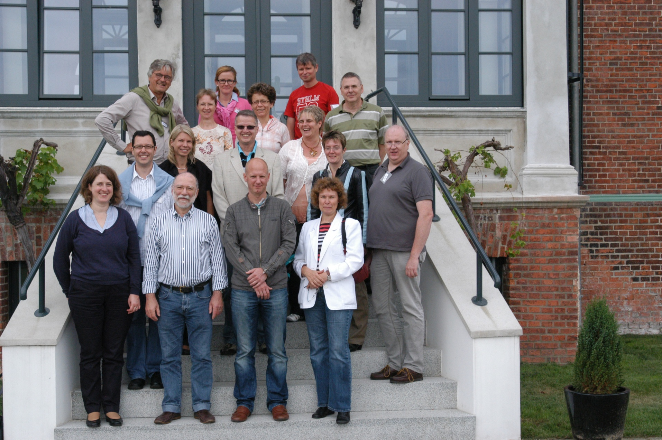
AK Berlin-Brandenburg in Wittenberge, 30.08.2012
Notes:
58

Slide 59
Themen der Arbeitsgruppen
Zeigen Sie Beispiele auf, wie sich Vertrauen im Unternehmen
positiv auswirkt
Matrix des Erkennens
Finden Sie weitere mögliche Anwendungen für effiziente Entscheidungsbäume in Unternehmen.
Ihr Vorschlag für ein weiteres Thema
Notes:
59

Slide 60
Behavioural Controlling
Internationaler
Controller Verein eV
Arbeitsgruppe 1:
Zeigen Sie Beispiele auf, wie sich Vertrauen im Unternehmen
positiv auswirkt
Andreas, Thomas, Heike, Friederike

Slide 61

Vertrauen einer Person in
Unser Problem:
Unternehmen
Personen
Sachen
Notes:
61

Slide 62
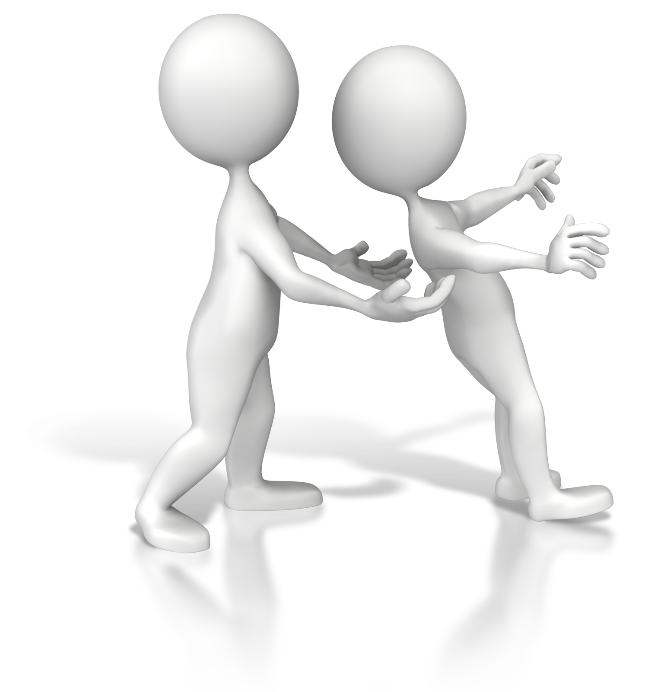
Unsere Lösung:

Slide 63

Dimensionen
Persönliche oder Beziehungsdimension
  Ausführung hierzu siehe wie folgt
Technische oder sachliche Dimension
  Zuverlässigkeit
  Technologieführerschaft
Zeitliche Dimension
  Zuverlässigkeit
  Nachhaltigkeit
Beispiele
Einmal, zweimal gut gemacht, dann wird es das nächste mal auch gut werden
Historie von Unternehmen

Slide 64

Interne Ebenen (1)
Beispiele
NGO, Spendenwille
Hidden Champions, kein aber Weltmarktführer, hohes Markenvertrauen
Familienunternehmen
Unternehmen
  Kultur (z.B. Siezen und Duzen, Andreas könnten sie …)
  CSR
  Werte
  Reputation
  Größe

Slide 65

Interne Ebenen (2)
Chef (Vorgesetzter)
  Werte
  Wertschätzung
  Motivation, Delegation, Führung
  Nähe
Beispiele
Eigenständiges Arbeiten durch Mitarbeiter
Einkauf eines Beraters als Fachkompetenz aufgrund dessen Erfahrungen (Pro- und Contraeffekte)

Slide 66

Interne Ebenen (3)
Personen (Kollegen, Mitarbeiter)
  Tätigkeit
  Nähe, Miteinander
  Freiräume
  Selbstvertrauen
Beispiele
Kollegen im Konzern muss man erst mal „unter den Tisch saufen“, um eine persönliche Beziehung herzustellen
Effizienzsteigerung
Ich weiß, ich kann es

Slide 67
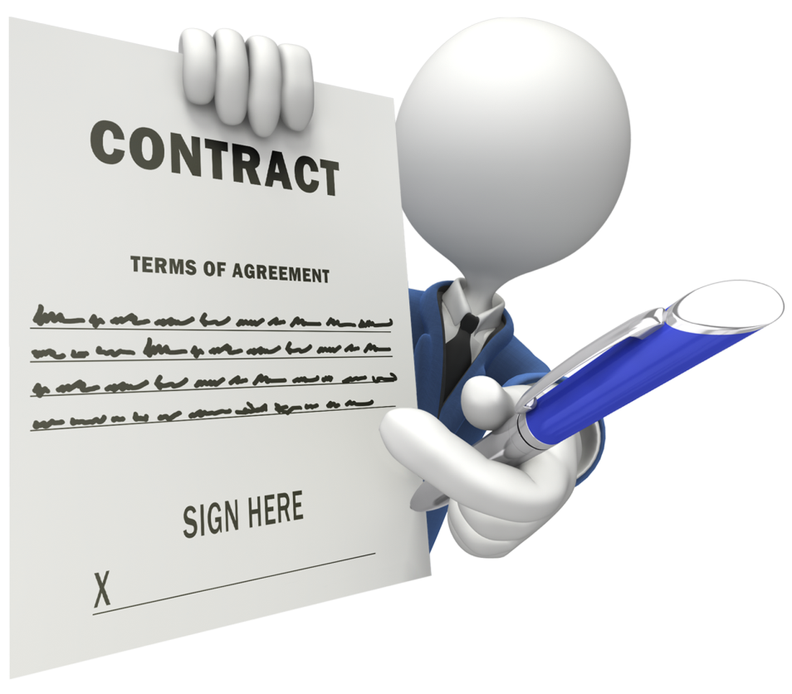
Externe Ebenen
Basierend auf Porter‘s 5-Forces
Lieferanten- und Kundenbeziehungen
Produkte, Dienstleistungen und Substitute
Umgang mit Lieferanten und Kunden und vice versa
Beispiele
Zuverlässigkeit
Liefertreue
Verbindlichkeit
Beispiele
Zuverlässigkeit
Qualität

Slide 68

Einige denkenswerte Aussagen
Ich vertraue Ihnen, die Zahlen stimmen
Das Unternehmen / der Chef hat kein Vertrauen, es bleibt ihnen aber nichts übrig
Vertrauen ist gut, Kontrolle ist besser
Kontrolle schafft vertrauen !?

Slide 69
Behavioural Controlling
Internationaler
Controller Verein eV
Arbeitsgruppe 2:
Matrix des Erkennens
Katrin, Harald, Kerstin, Stefanie

Slide 70
Umfeld der Matrix des „Erkennens“
Branche
(innovativ)
Temperamente
Unternehmenskultur
Persönliche
Erfahrungen/ Empfindungen
„Tigertanga“
Erfahrungen des Unternehmens
Notes:
70

Slide 71
Erfahrungsmatrix
Notes:
71

Slide 72
Perspektive:
Matrix auf breite Basis stellen -> Umfrage
Themenabend zur Umfrageerstellung ?
ERKENNEN --→ HANDELN
Notes:
72

Slide 73
Behavioural Controlling
Internationaler
Controller Verein eV
Arbeitsgruppe 3:
Finden Sie weitere mögliche Anwendungen für effiziente Entscheidungsbäume / Management-Heuristiken in Unternehmen!
Rainer, Walter, Olivier, Marlene

Slide 74
Management-Heuristiken
Übersicht
Achtsamkeit
für Denkfehler / Verzerrungen / Biases
Ziele
(entscheidend für die Auswahl;
Basis der Rationalität)
Faustregeln
(Erfahrungswerte)
Prozeduren
(Entscheidungs-bäume)
Selbstverständ-lichkeiten
(Glaubenssätze)
Notes:
74

Slide 75
Management-Heuristiken
Prozeduren / Entscheidungsbäume
Beispiele aus der Praxis: (Erläuterung Rainer)
Steuerung eines Auftrages in den Produktionsprozess eines Pharmaunternehmens
Ziel: Auslastung der Tabletten-Pressen
Auftrag
Liquida
Vergabe an
Dritt-Hersteller
Feste Form
Tabletten-Art
Tablette
Tablettenpresse 1
Dragees
Tabletten-Form
Runde Tablette
Tablettenpresse 2
Ovale Tablette
Tablettenpresse 3
Notes:
75

Slide 76
Management-Heuristiken
Selbstverständlichkeiten / Glaubenssätze
(unbewusste Verhaltensmuster / Gefühle prägen die Entscheidung)
Beispiel aus der Praxis: (Erläuterung Olivier)
Bewerber-Auswahl über Fotos
„Handschlags“-Prinzip
Halo-Effekt: „Einmal erfolgreich – immer erfolgreich“
Notes:
76

Slide 77
Management-Heuristiken
Faustregeln
(Erfahrungswerte)
Beispiel aus der Praxis: (Erläuterung Marlene)
1/N-Heuristik (Auswahl des Aktien-Portfolios)
Einstellungsprozess: Suche nach Menschen, die es schwer im Leben hatten
Auftragsannahme bei Materialeinsatzquote > 60%
Bauernregeln: Das Wetter ändert sich um 11:00 und um 13:00 Uhr; danach bleibt es so
Notes:
77

Slide 78
Behavioural Controlling
Internationaler
Controller Verein eV
Arbeitsgruppe 4:
Wie können wir auf Schwächen von Managern entsprechend derer Grundstile eingehen
Herwig, Bärbel, Fabian, Annette

Slide 79
Behavioural Controlling, AG 4
Ideen zur Informationsaufbereitung
Aussage von Annette: „Ökonomischer Erfolg kann gefördert werden, wenn die unterschiedlichen Stile verstanden und berücksichtigt werden.“
Wie kann im Controlling am besten auf die aufgezeigten Schwächen der vier Grundstile eingegangen werden?
Fokus auf ...
  Leistung und Werte
  Aktivität und Ergebnis
  Vernunft und Ordnung
  Kooperation und Harmonie

Slide 80
Behavioural Controlling, AG 4
1 Fokus auf Leistung und Werte ¹
Gibt unnötige Hilfe und Ratschläge
→ Zuhören, bis er/sie fertig ist, keep cool!
→ mit seinen Worten zusammenfassen
ist enttäuscht und kritisch
→ Bezugsmaßstab aufzeigen
→ Überprüfung der Erwartungshaltung
wenn er keinen Wert sieht, packt er nicht an
→ große bzw. kummulierte Zahlen, worst case-Szenarien
→ persönliche Verantwortlichkeit bzw. persönliche Prämien für den
Manager
lässt sich zu stark auf andere ein, Bewundert die Leistung anderer
→ relativieren auf das eigene Unternehmen (Benchmark), die
eigene Liga aufzeigen
→ Stärken und Schwächen des eigenen Unternehmens aufzeigen
¹ Beschränkung nur auf „Schwächen“

Slide 81
Behavioural Controlling, AG 4
2 Fokus auf Aktivität und Ergebnis ¹
Dominiert und unterbricht andere
→ Regeln aufstellen („Redepuppe“), Redezeit Begrenzung
verhört
→ geschickte Gegenfragen stellen,
→ Fragen aufschreiben und vertagen, langsam und bedächtig
antworten
schafft Unsicherheitsatmosphäre
→ Gesprächsvorbereitung, Aufstellen von Regeln
→ detaillierte Agenda, vertagen
nimmt riskante, unnötige Herausforderungen an
→ worst case-Berechnungen, Beraterstab installieren,
Alternativen aufzeigen, Konsequenzen darstellen
verfolgt Neues auf Kosten des Laufenden
→ mit Entscheidungsvorlagen arbeiten, vertagen,
Aufzeigen, was wegfallen muss (Priorisierung einfordern)
¹ Beschränkung nur auf „Schwächen“

Slide 82
Behavioural Controlling, AG 4
3 Fokus auf Vernunft und Ordnung ¹
Verliebt in Fakten
→ Gewicht der „Fakten“ aufzeigen,
→ standardisierte Entscheidungsvorlagen,
verliert Interesse anderer
→ Redezeit-Begrenzung
verwirrt durch zu viele Wahlmöglichkeiten
→ Varianten begrenzen (auf 3 !)
Kontrolle durch Systeme, Strukturen
→ „Vertrauen“, Delegation von Verantwortung,
→ mit Stichproben arbeiten
akzeptiert ungern Neues
→ Neues als Ergänzung Vorhandenes
→ Marktrecherche
→ Risiken aufzeigen, wenn alles so bleibt wie es ist
¹ Beschränkung nur auf „Schwächen“

Slide 83
Behavioural Controlling, AG 4
4 Fokus auf Kooperation und Harmonie ¹
Scherzt gerne, auch wenn es unangebracht ist
→ Am Anfang „Witz des Tages“
→ ich-Botschaften
→ Sprüchesack, Lachsack
hält eigene Ansichten zurück, passt sich an
→ jeder muss seinen Beitrag leisten (2 Karten-Methode)
verbringt Zeit gerne in Sitzungen und gemütlichen Zusammenkünften
→ Meetings stehend abhalten,
→ Zeitvorgaben für alle Agendapunkte konsequent einhalten
¹ Beschränkung nur auf „Schwächen“

